Slide 1
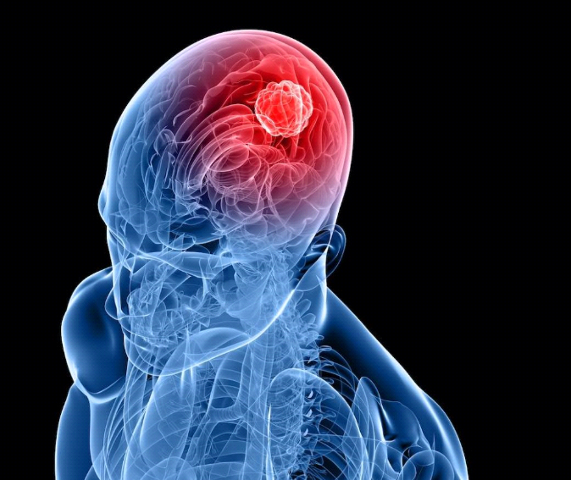
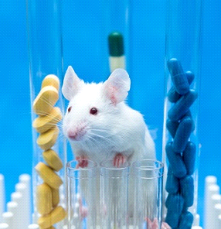
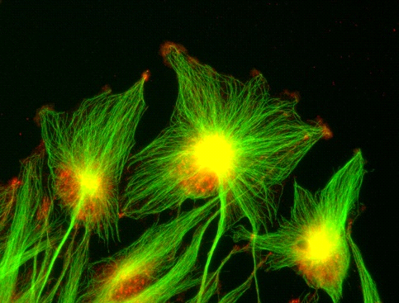
Biologie et santé
PELICAN
Thérapie ciblée contre les cancers
Contexte
Laboratoires
Certains cancers restent résistants aux thérapies actuelles, comme le glioblastome et l’ostéosarcome. Les patients atteints du glioblastome, cancer cérébral le plus fréquent chez l’adulte, ont une survie à 5 ans avoisinant seulement les 5%. Les traitements actuels sont lourds et peu efficaces. Les ostéosarcomes sont aussi des cancers particulièrement agressifs. Ils touchent des sujets jeunes et ont un potentiel métastatique très élevé, avec un taux de survie faible en présence de métastases au diagnostic.
La technologie
Les kinases LIMK1 et LIMK2 régulent la dynamique du cytosquelette en contrôlant le remodelage des filaments d’actine et des microtubules. Aussi, ces LIMKs constituent de nouvelles cibles thérapeutiques pour toutes les pathologies dans lesquelles le remaniement du cytosquelette intervient, en particulier le cancer.
Les inventeurs ont développé une famille d’inhibiteurs ciblant spécifiquement et sélectivement ces kinases. Ces composés inhibent la prolifération et la migration cellulaire de différentes lignées cellulaires et modifient la structure du cytosquelette de ces cellules. Un essai in vivo a montré qu’un de ces composés réduit de quasiment 50% la taille des tumeurs primaires chez des modèles murins d’ostéosarcome.
Propriété intellectuelle
Brevets :
EP3915990A1
WO2021239727A1
Statut actuel
Avantages compétitifs
Investissement de 356 k€ pour la maturation
Période 2021 à 2023.
Passage de TRL 3 à 5
POC d’efficacité in vivo validée
• Action simultanée et synergique sur les microtubules et filaments d’actine
• Activité et sélectivité élevées : Ki inférieur à 10 nM sur LIMK1 et LIMK2 pour une vingtaine de molécules, inhibiteurs très sélectifs sur un panel de 100 kinases (dont ROCK) à une dose de 1 μM
• Composés synthétisables à échelle multi gramme, et plus efficaces que le LX7101, inhibiteur de référence, tant in vitro, in cellulo qu’in vivo (modèle murin ostéosarcome)
Applications
Valorisation
• Traitement du glioblastome
• Traitement de l’ostéosarcome
• Traitement d’autres cancers résistants aux thérapies actuelles
Licensing
Co-développement
www.cvalo.fr
MAME
49 Boulevard de Preuilly
37000 Tours
v20230405
Kévin BESNIER
Chargé de transfert de technologies
kevin.besnier@univ-orleans.fr
07.78.47.30.89

